Slide 1
AIR DRAWING
Mini projet - Informatique

Slide 2
Sommaire
Introduction
Fonctionnement
Fonctionnement général
Interface utilisateur
Comparaison
Résultat image
Résultat textuel
Enregistrement du texte
Résultats
Conclusion
Améliorations possibles

Slide 3
I. Introduction
Principe de la vision par ordinateur
Domaines d’application :
Robotique industrielle
Véhicule autonome
Détection de visages, de personnes
Lecture de plaques d’immatriculation
Applications photo sur smartphone (Appareil photo, Messenger, Snapchat…)
…

Slide 4
I. Introduction
Objectifs techniques :
Détection et suivi de couleurs
Relevé des positions
Relie les points entre eux
Capture l’image
Interprétation du dessin

Slide 5
I. Introduction
Bibliothèques basiques :
Tkinter (interface)
NumPy (calculs mathématiques)
scikit-image (comparaison d’images)
OS (gestion de dossiers)
PIL (conversion OpenCV vers Tkinter)
Bibliothèque OpenSource : OpenCV2 (ensemble d’algorithmes de vision par ordinateur)
Bibliothèques personnalisées (fonctions, variables)

Slide 6
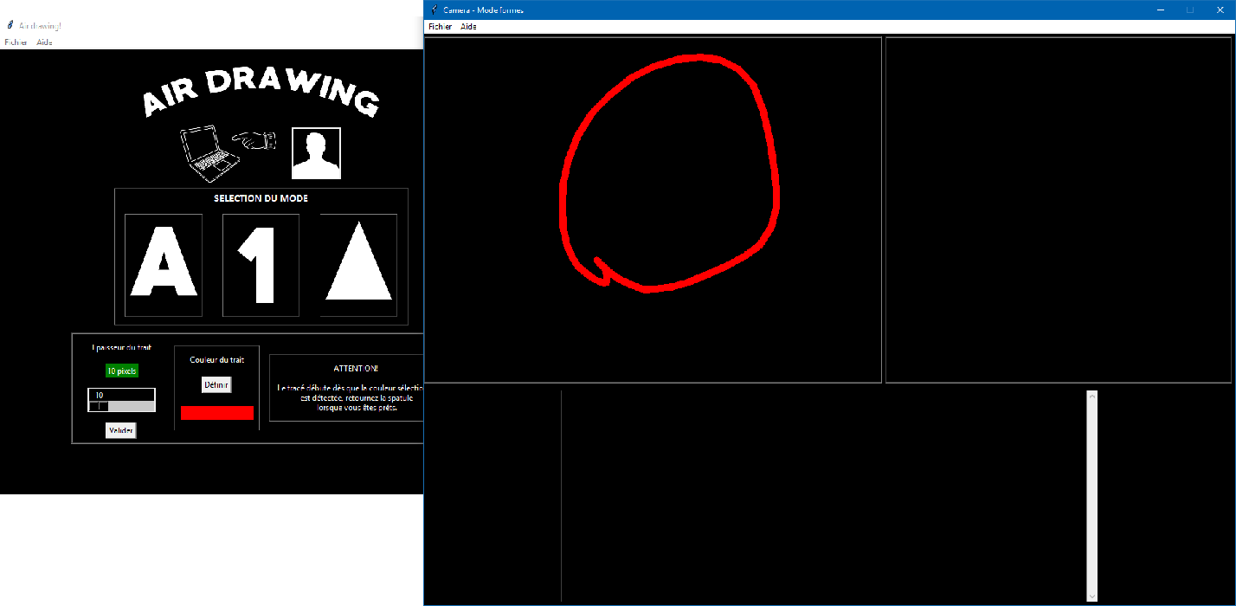
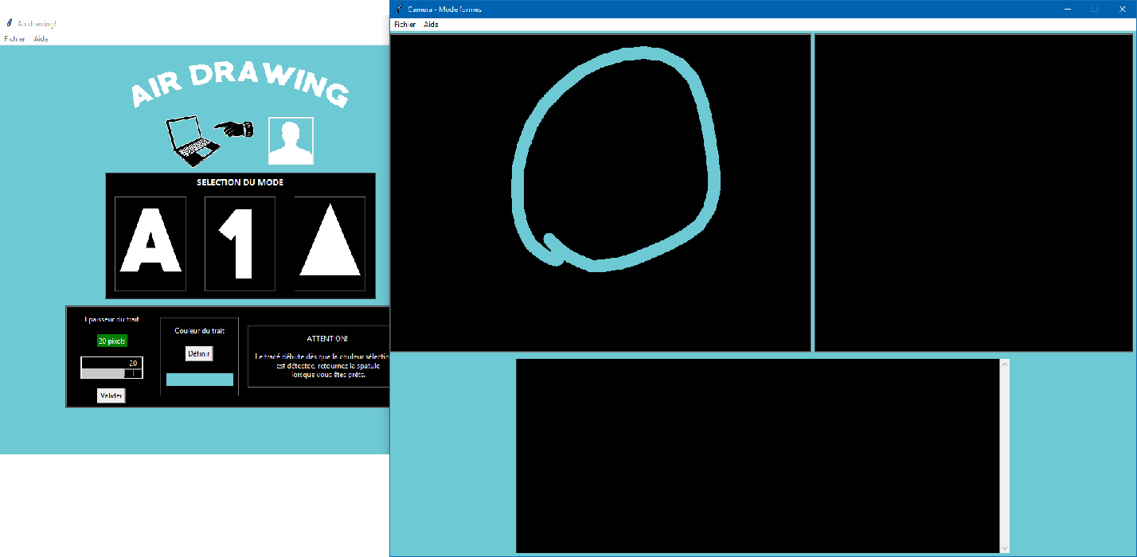
II. Fonctionnement général

Slide 7
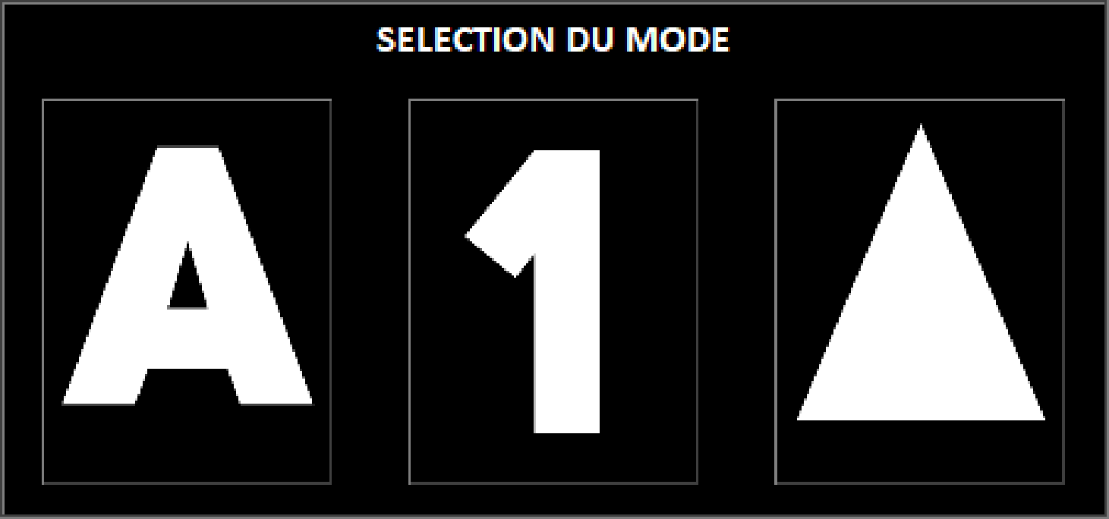



II. Fonctionnement général
Mode 2
Mode 1
Mode 0

Slide 8
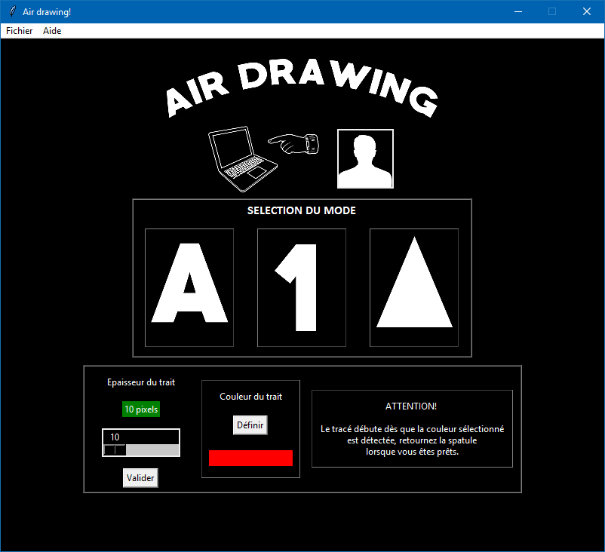
II. Interface utilisateur
Barre de menus
Fenêtre principale
Choix du mode
Options

Slide 9
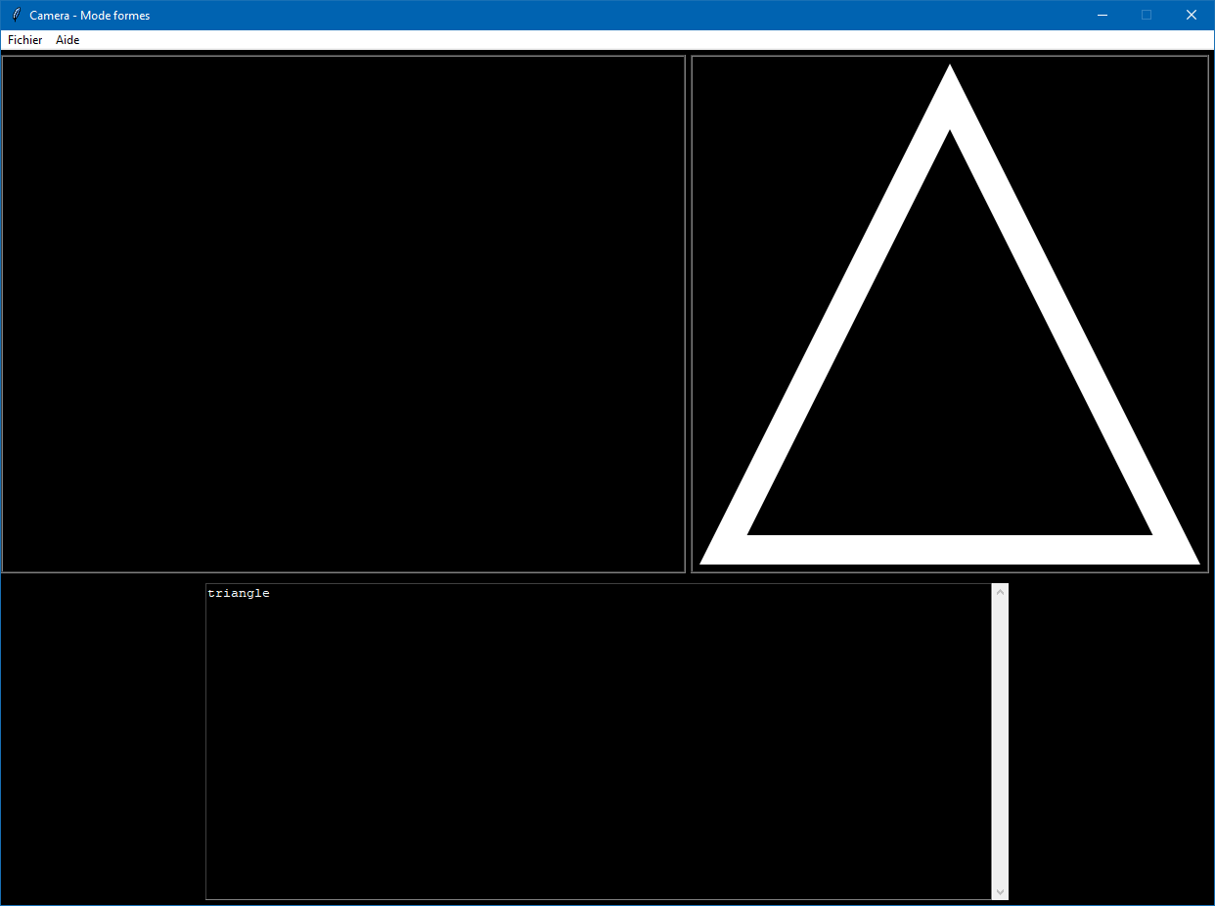
II. Interface utilisateur
Caméra
Résultat image
Résultat textuel

Slide 10
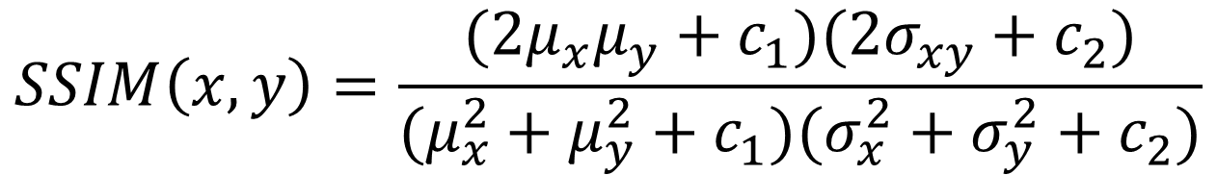
II. Comparaison
Comparaison de l’image du tracé avec une liste de modèles
Utilisation du SSIM pour la comparaison (indice de similarité structurelle)
Nombre compris entre 0 et 1
Plus il est proche de 1, plus les images se ressemblent
$$SSIM\left(x,y\right)=\frac{(2μ_{x}μ_{y}+c_{1})(2σ_{xy}+c_{2})}{(μ_{x}^{2}+μ_{y}^{2}+c_{1})(σ_{x}^{2}+σ_{y}^{2}+c_{2})}$$

Slide 11

II. Comparaison
Liste de modèles en 512x512
Modèles dessinés à travers le logiciel
Un modèle par forme/lettre/chiffre (trop de complexité sinon)
Variable “Mode” qui change de valeur en fonction du mode choisi
Listes de modèles enregistrés sous forme de tableau dans le fichier “variables”

Slide 12
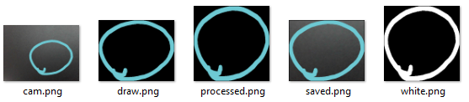
II. Comparaison
Enregistrement de l’image actuelle de la caméra
Récupération du dessin seul
Conversion de tous les pixels autres que ceux du tracé en noir
Redimensionnement de l’image en 512x512
Conversion des pixels du tracé en blanc

Slide 13
II. Résultat image
S’affiche dans un cadre à côté de la caméra
Chargement de l’image qui se trouve dans un dossier local
Actualisation de l’image à chaque traitement

Slide 14
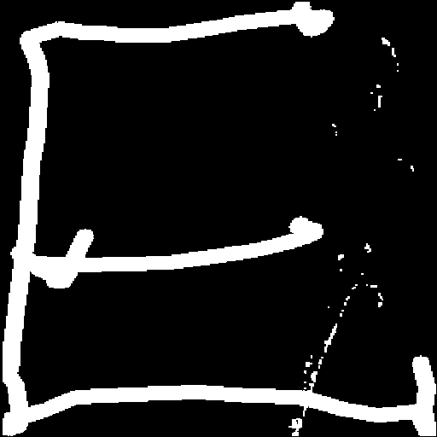

II. Résultat image
À chaque modèle correspond un indice (nom + modèle)
Cet indice est enregistré dans un fichier “variables”
Cet indice est utilisé dans le fichier “cam”
Image chargée par OpenCV et convertie pour affichage avec Tkinter

Slide 15

II. Résultat textuel
S’affiche dans un cadre sous la caméra et l’image résultat
Contient une barre de défilement
Le cadre est bloqué en mode lecture seule
Le résultat s’actualise à chaque traitement

Slide 16
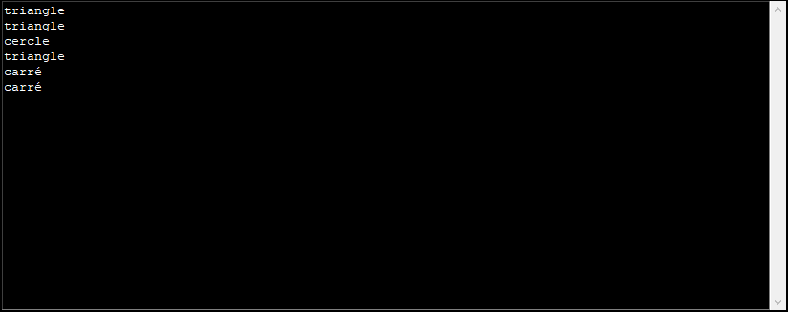
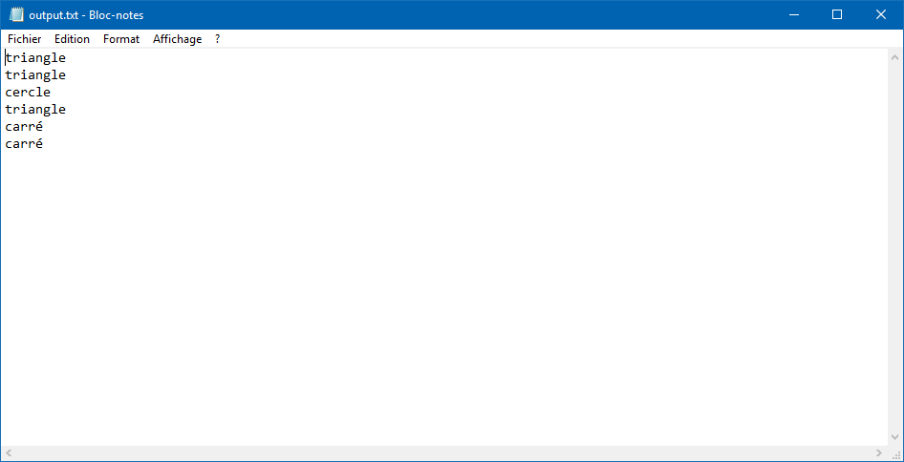
II. Résultat textuel
Le texte est ajouté dans un fichier texte temporaire
Le texte s’inscrit à chaque traitement
Le fichier s’efface à chaque arrêt du logiciel

Slide 17


II. Enregistrement du texte
Barre de menus
Contient deux menus : “Fichier” et “Aide”
Le bouton “Nouveau” efface les résultats (pas le tracé)
Le bouton “Sauvegarde” enregistre le fichier texte
Ajout de raccourcis claviers pour une action rapide

Slide 18
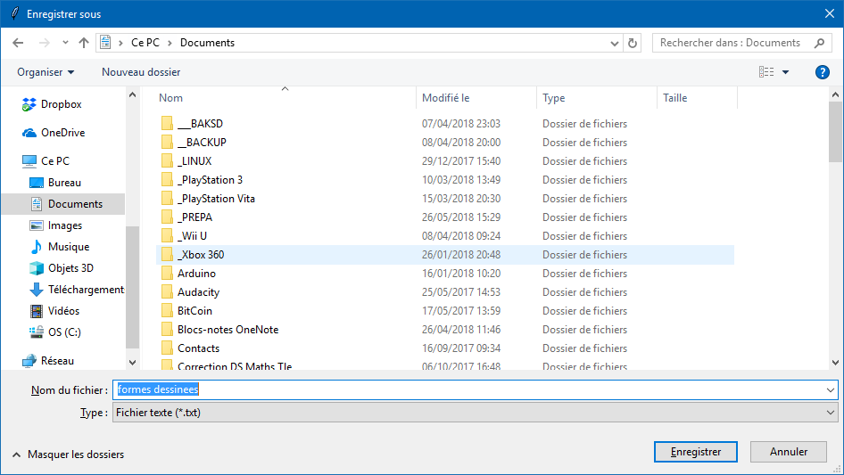

II. Enregistrement du texte
Enregistre automatiquement au format .txt
Le résultat enregistré est identique à celui du fichier temporaire

Slide 19
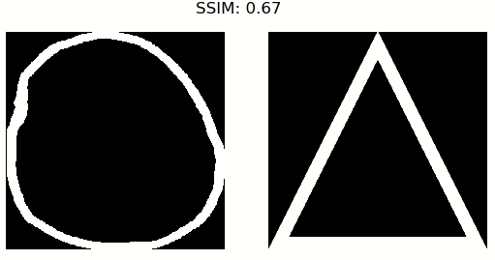
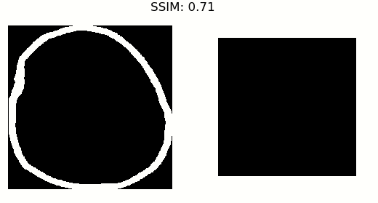
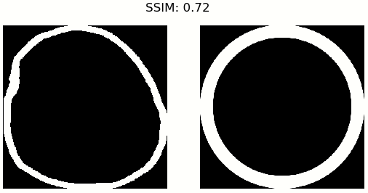

III. Résultats
Résultats :
Idée de départ : boîte noire et gant
Comparaison relativement satisfaisante
SSIM : 0,67
SSIM : 0,71
SSIM : 0,72

Slide 20
IV. Conclusion
Attentes respectées :
Comparaison réalisée
Dessin et traitement de l’image
Affichage d’un résultat normalisé
Création d’un fichier texte contenant l’historique des résultats

Slide 21
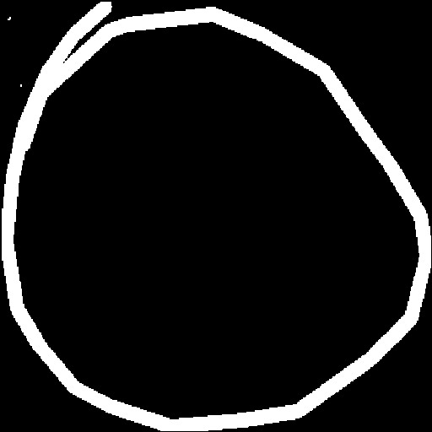
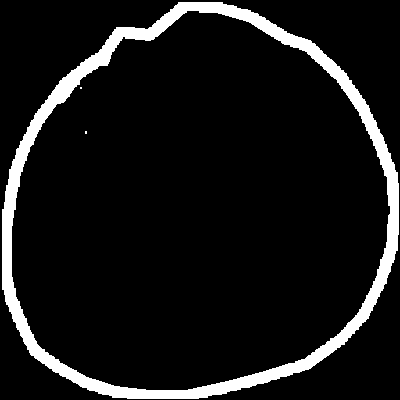
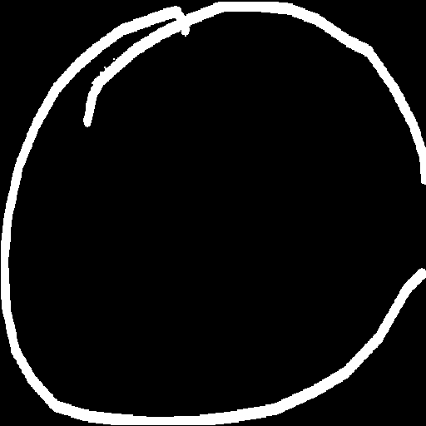
V. Améliorations possibles
image dessinée aléatoirement

Slide 22

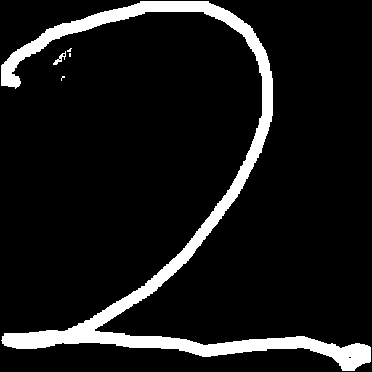

V. Améliorations possibles

Slide 23
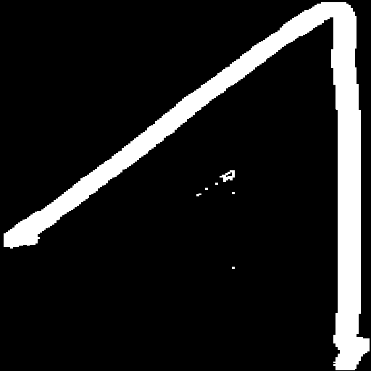

V. Améliorations possibles
manque de précision
autre méthode possible : MSE
confusion entre dessin et modèles (étoffer les modèles)

Slide 24
V. Améliorations possibles
détection instable du point jaune
intervalle de détection de couleur
spatule difficile à manier et dessin compliqué à réaliser
confusion avec l’arrière-plan (avec la lumière surtout)

Slide 25
MERCI.

